Slide 1
Nói và nghe
Kể lại một truyện ngụ ngôn sử dụng và thưởng thức những cách nói thú vị khi nói và nghe

Slide 2
Hoạt động khởi động

Slide 3
Trong cuộc sống, ít nhiều chúng ta từng gặp tình huống giống một truyện ngụ ngôn nào đó. Em hãy chia sẻ về truyện ngụ ngôn đã để lại cho em bài học thiết thực

Slide 4
Hình thành kiến thức

Slide 5
Hoạt động
thực hành
I.

Slide 6
Nói theo quy trình
1
2
3
4
Bước 2:
Tìm ý,
lập dàn ý
Bước 3:
Trình bày
Bước 4:
Trao đổi và
đánh giá
Bước 1: Xác định đề tài, người nghe, mục đích, không gian và thời gian nói

Slide 7
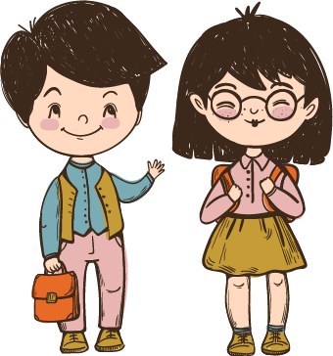
Bước 1: Xác định đề tài, người nghe, mục đích, không gian và thời gian nói

Slide 8
Bước 1: Xác định đề tài, người nghe, mục đích, không gian và thời gian nói
Em hãy xác định đề tài, mục đích, không gian và thời gian nói

Slide 9
Bước 1: Xác định đề tài, người nghe, mục đích, không gian và thời gian nói
a) Đề tài: kể lại truyện ngụ ngôn
1
Một trong bốn truyện vừa học
Một trong số các truyện ngụ ngôn của Ê- dốp
3
2
Một trong số các truyện ngụ ngôn Việt Nam
Một trong số các truyện ngụ ngôn của La Phông-ten
4

Slide 10
Bước 1: Xác định đề tài, người nghe, mục đích, không gian và thời gian nói
b) Mục đích
Kể lại truyện ngụ ngôn, vận dụng và thưởng thức những cách nói thú vị

Slide 11
Bước 1: Xác định đề tài, người nghe, mục đích, không gian và thời gian nói
c) Không gian, thời gian nói
Trong lớp học, ở gia đình ...

Slide 12
Bước 2: Tìm ý, lập dàn ý

Slide 13
Bước 2: Tìm ý, lập dàn ý
b)
a)
Lập dàn ý
Tìm ý

Slide 14
PHT số 1
Yếu tố | Nội dung
Nhân vật, sự kiến chính trong câu chuyện
Diễn biến
Bài học cuộc sống
Tính chất hài hước, phê phán toát ra từ yếu tố nào (nhân vật, tình huống…)
Có thể vận dụng yếu tố hài hước nào để kể chuyện
Trình tự kể chuyện
Tranh ảnh minh họa
Giọng điệu, biểu cảm

Slide 15
b) Lập dàn ý
Dựa vào phần tìm ý để triển khai thành dàn ý

Slide 16
Bước 3: Trình bày

Slide 17
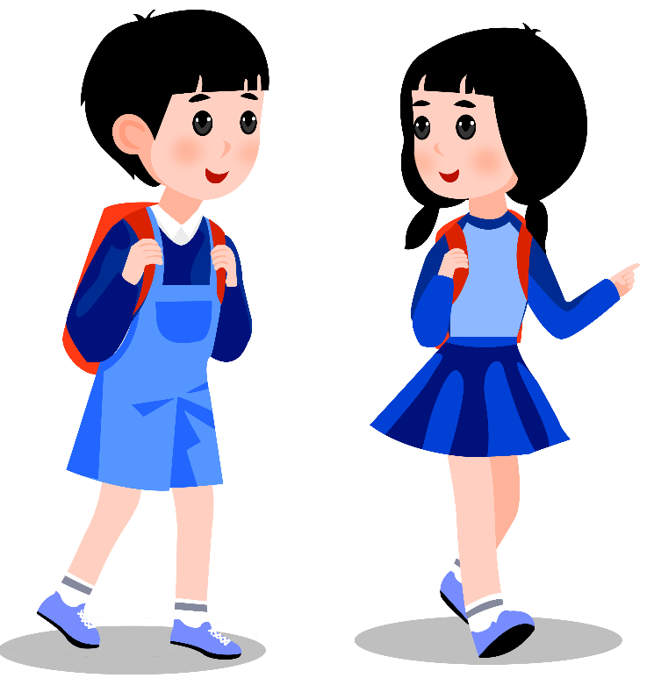
Bước 3: Trình bày
Nhiệm vụ
a)
Phát và chiếu bảng kiểm, Hs căn cứ vào tiêu chí của bảng kiểm để có cách trình bày phù hợp
b)
Định hướng cho hs một vài tiêu chí

Slide 18
Bước 3: Trình bày
02
04
01
Lựa chọn từ ngữ cho phù hợp với văn nói
03
Phân bố thời gian hợp lí
Tìm cách mở đầu và kết thúc sao cho hấp dẫn
Nói to, rõ, hào hứng, tự nhiên

Slide 19
Bước 4: Trao đổi và đánh giá

Slide 20
Bước 4: Trao đổi và đánh giá
Trong vai trò người nói: tập trung ghi lại nhận những câu hỏi, nhận xét và có những phản hồi thỏa đáng, thể hiện sự tôn trọng ý kiến của người nghe
01
02
Trong vai trò người nghe: nêu một số nhận xét, câu hỏi gợi nhắc để người trình bày bổ sung những chi tiết còn thiếu hoặc chưa rõ
03
Dùng bảng kiểm để tự đánh giá bài nói của mình và của bạn

Slide 21
Hoạt động luyện tập

Slide 22
Hoạt động luyện tập
Hs kể lại truyện ngụ ngôn khác và quay lại video

Slide 23
Bảng kiếm bài nói kể lại một truyện ngụ ngôn
Nội dung kiểm tra | Đạt | Chưa đạt
Trình bày đủ các phần mở đầu, nôi dung chính và kết thúc.
Có những lưu ý chung, gợi mở dự đoán về bài học sẽ được rút ra.
Trình bày gọn, rõ về diễn biến của các sự việc trong câu chuyện.
Sử dụng từ ngữ, hình ảnh, giọng điệu phù hợp, có những thay đổi cần thiết.
Thể hiện được tính hài hước, triết lí của truyện ngụ ngôn.
Chủ động, tự tin, nhìn vào người nghe khi nói.
Bảo đảm thời gian quy định

Slide 24
Bảng kiếm lại bằng ba tiêu chí riêng với yêu cầu kể lại một truyện ngụ ngôn
Nội dung kiểm tra | Đạt | Chưa đạt
Có những lưu ý chung, gợi mở dự đoán về bài học sẽ được rút ra.
Trình bày gọn, rõ về diễn biến của các sự việc trong câu chuyện.
Sử dụng từ ngữ, hình ảnh, giọng điệu phù hợp, có những thay đổi cần thiết.
Thể hiện được tính hài hước, triết lí của truyện ngụ ngôn.

Slide 25
Chúc các em học tập tốt!

